Slide 1
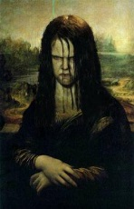

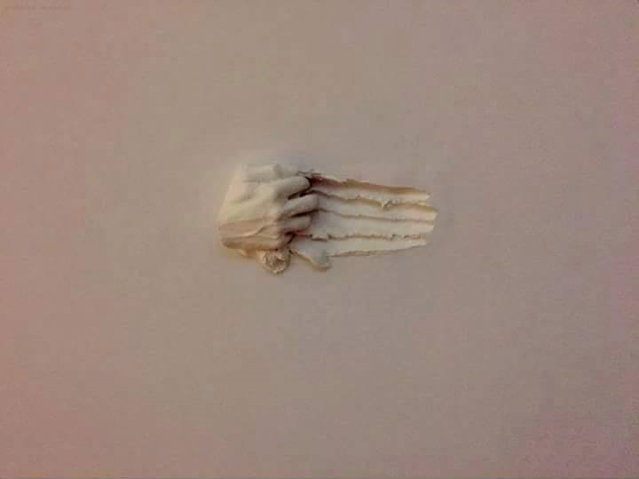
INFORMÁTICA
APLICADA AS ARTES
Prof. André Aparecido da Silva
www.oxnar.com.br/2015/profuncionario

Slide 2
CHEGAMOS AO MÓDULO 16 - O ÚLTIMO.

Slide 3
Atividades artísticas
São definidas como:
Campos das artes visuais e artes cênicas;
Campo da música.
Na medida em que as profissões foram se especializando, surgiram dois tipos de profissionais e, consequentemente, de produções artísticas.

Slide 4
Atividades artísticas
Uma mais voltada às demandas do poder político e/ou religioso, e outra mais popular.
Na atualidade, essa fronteira está mais tênue, mas ainda acompanha as diferenças sociais e culturais dos indivíduos

Slide 5

ARTE COMO CRÍTICA A SOCIEDADE

Slide 6
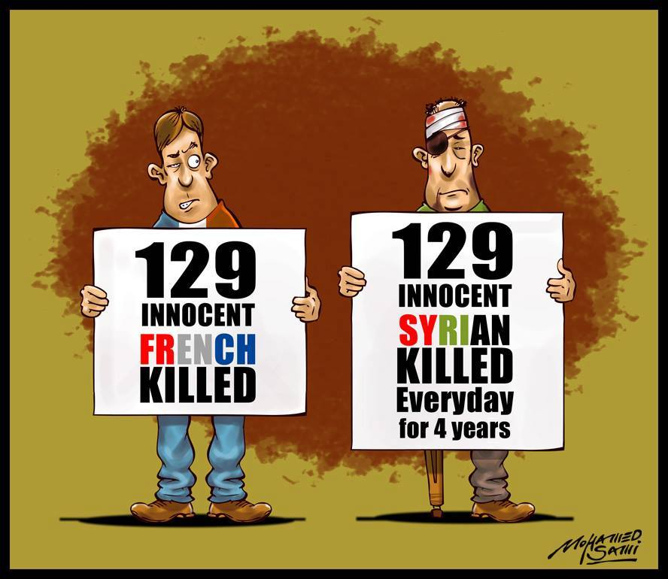
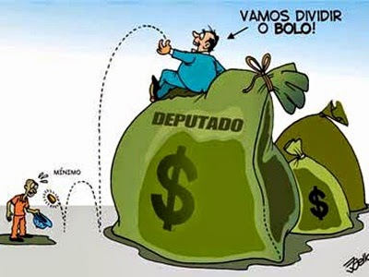
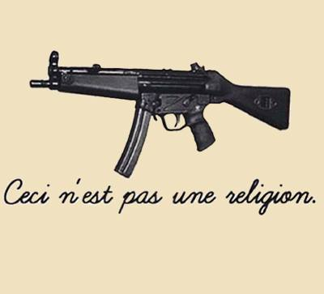
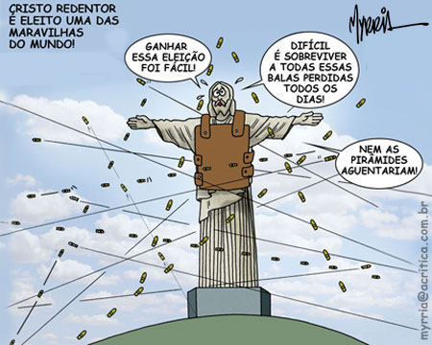
TRADUÇÃO: Esta não é uma religião

Slide 7
Na música também
Que pais é este (Legião Urbana).
CÁLICE - Chico Buarque
É proibido fumar- Caetano Veloso
Apesar de Você, de Chico Buarque
Pra Não Dizer Que Não Falei das Flores, de Geraldo Vandré
Geração Coca-Cola, da Legião Urbana
Mosca na Sopa, de Raul Seixas
Polícia, do Titãs
.......

Slide 8
arte digital
alguns aspectos
Todas as manifestações artísticas realizadas por um computador
A arte digital combina conceitos e aspectos da história da arte, da ciência e da tecnologia
A produção digital é vista como arte quando conceitualmente se utilizam as possibilidades do computador ou da internet com um resultado que não seria alcançável por outros meios

Slide 9
O início...
Desde sua criação nos anos 40, o computador foi considerado por muitos uma máquina para resolver problemas científicos e operações complexas de aritmética. Assim, nesse primeiro momento, o computador não era considerado uma ferramenta artística, devido a seu tamanho e sua linguagem complexa.

Slide 10
O início...
Nem mesmo um de seus inventores, German Konrad Zuse, um apaixonado pela pintura pode cogitar a possibilidade na época. Os primeiros projectos artísticos produzidos com o computador foram elaborados por matemáticos na década de 60, em sua maioria padrões geométricos.

Slide 11
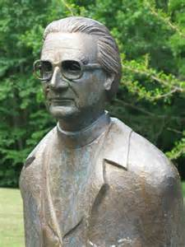
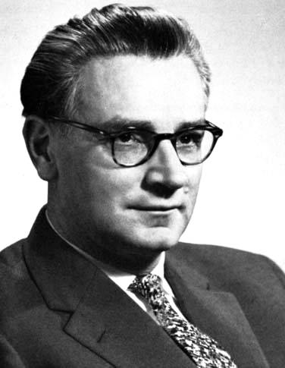
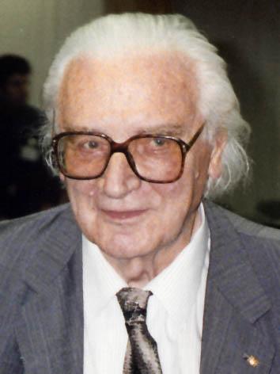
Quem foi Konrad Zuse ?
Konrad Zuse (Berlim, 22 de junho de 1910 — Hünfeld, 18 de dezembro de 1995) foi um engenheiro alemão e um pioneiro dos computadores.
O seu maior feito foi a compilação do primeiro computador de programa controlado por fita guardada, o Z3, com Helmut Schreyer em 1941.
Konrad Zuse inventou o primeiro computador eletromecânico, constituído de relés - efetuava cálculos e exibia os resultados em fita perfurada

Slide 12
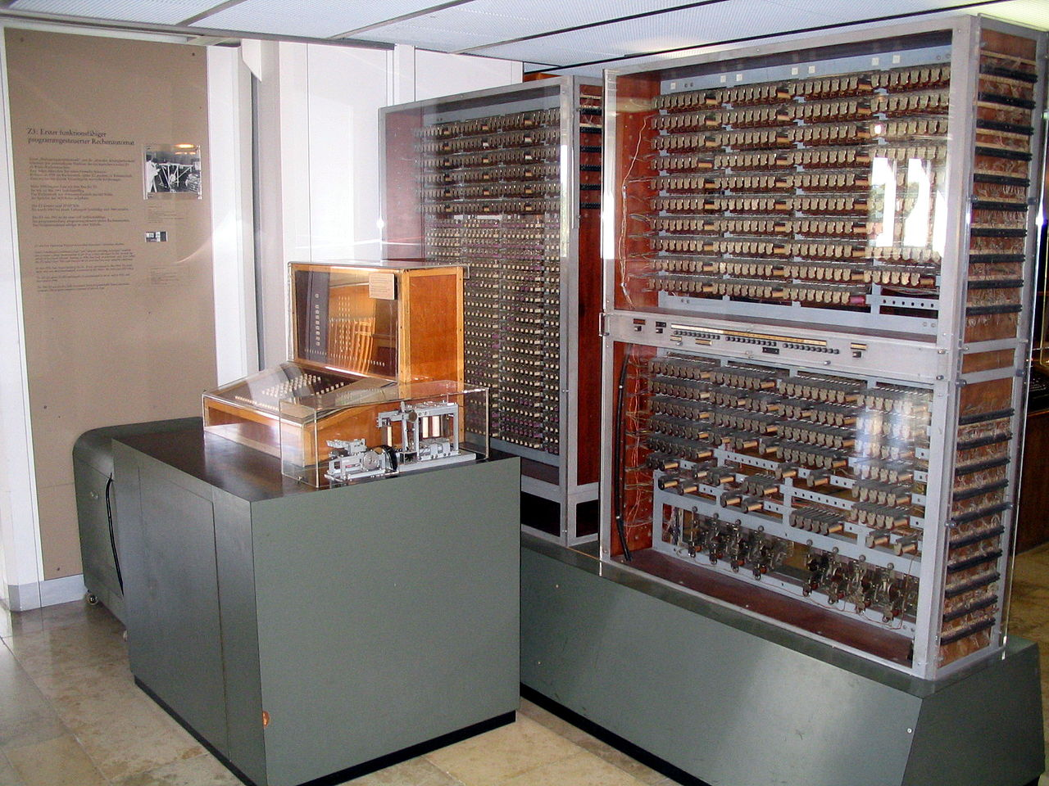
Réplica do Z3 em exposição no Deutsches Museum em Munique.

Slide 13
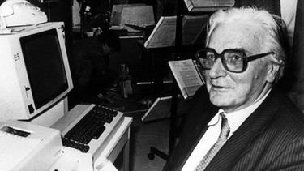
Quem foi Konrad Zuse ?
No Museu da Tecnologia de Bonn existem alguns de seus inventos, como o Z2, um dos primeiros computadores do mundo.
Em outro museu na mesma cidade (Museum für Deutsche Geschichte - Museu da História Alemã) também se encontram outros equipamentos desenvolvidos por Konrad Zuse. Zuse recebeu em 1964 o Anel Werner von Siemens, pelo Z3.

Slide 14
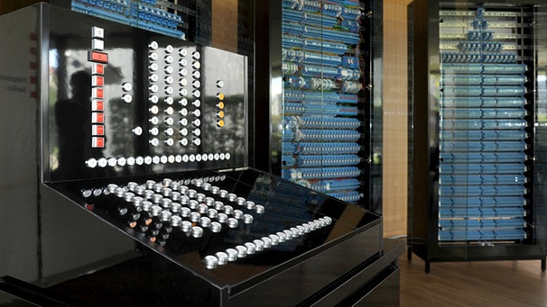
Quem foi Konrad Zuse ?
Sua máquina computadora S2 é considerada o primeiro computador controlado por processamento, que foi usado para ajudar a desenvolver os mísseis Henschel Hs 293 e Henschel Hs 294, precursores dos modernos mísseis de cruzeiro.

Slide 15
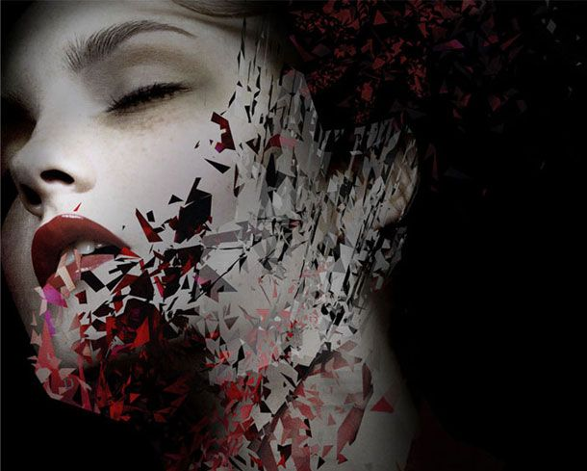
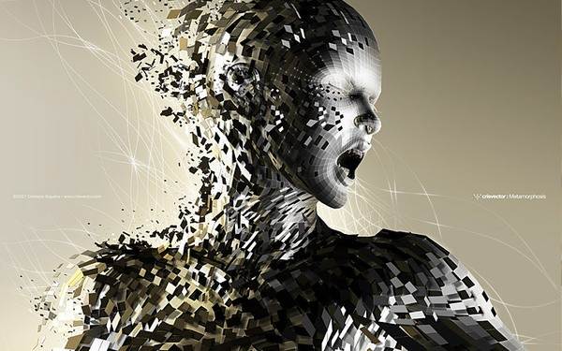
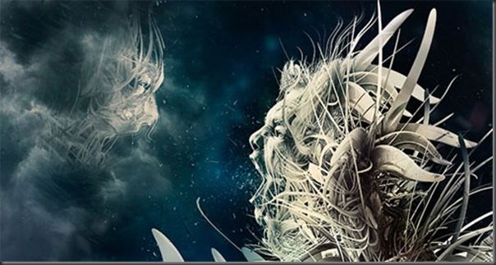
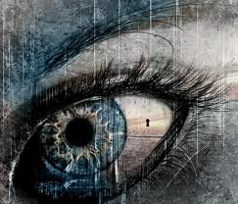

Slide 16
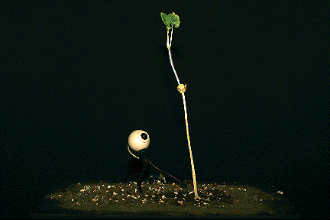
Teleporting an Unknown State
(Eduardo kac)

Slide 17
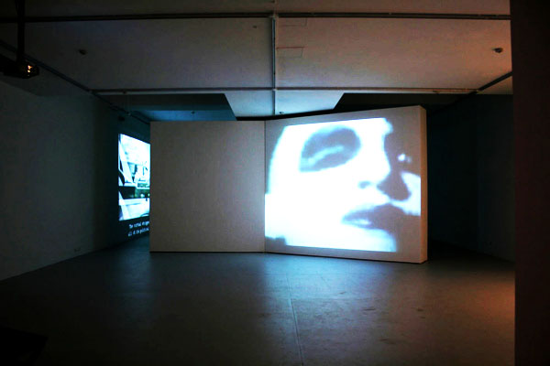
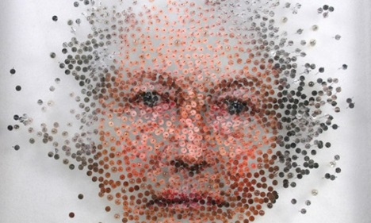
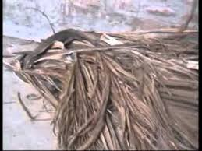
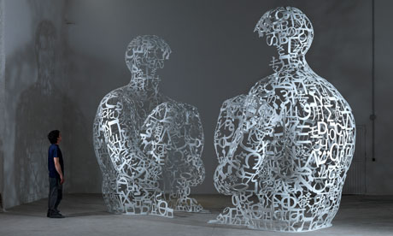
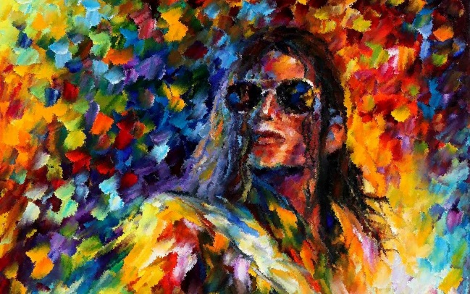
As origens da arte
Todo artista plástico e/ou artesão escolhe, primeiramente, o meio para se expressar:
O vídeo
A fotografia
Esculturas e artes plásticas
A pintura
Rádio
Computador

Slide 18
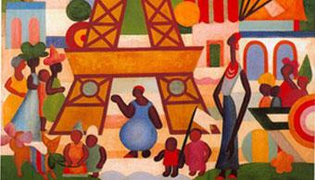
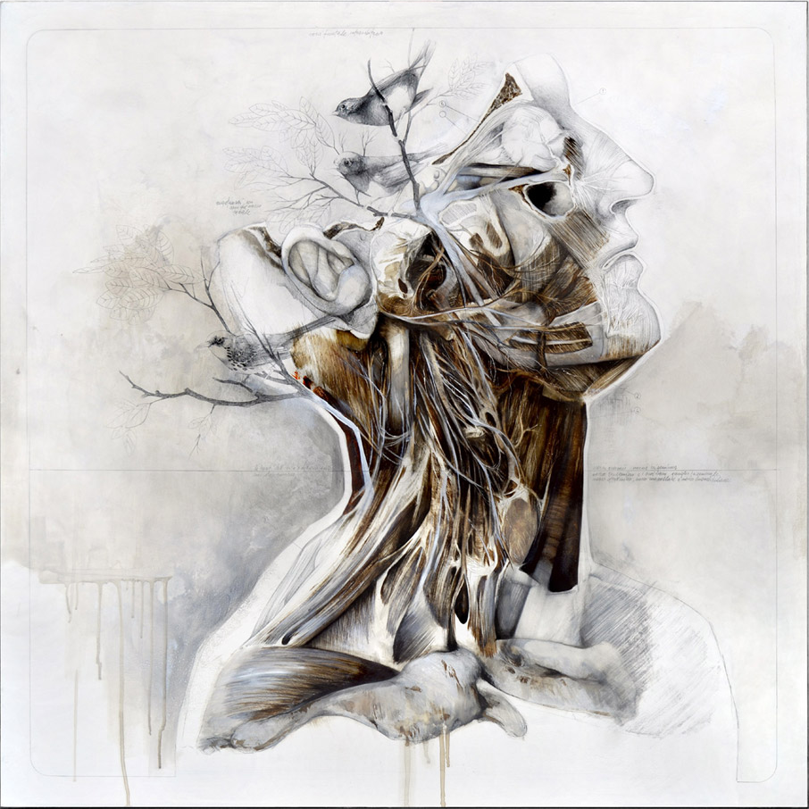
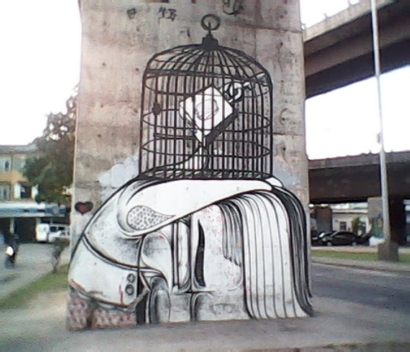
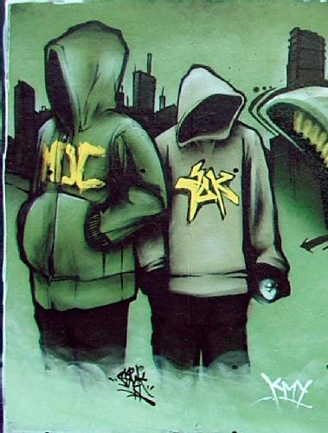
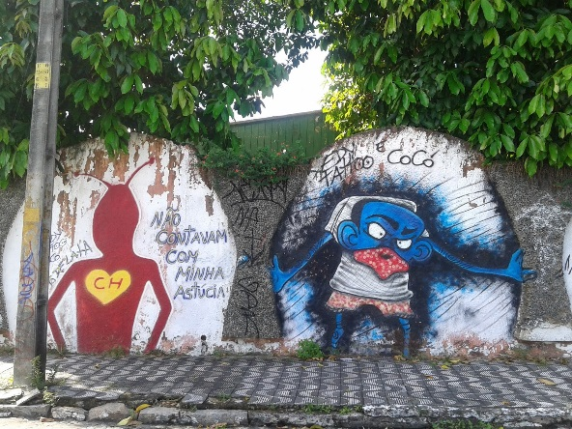
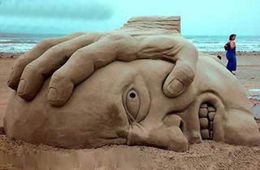
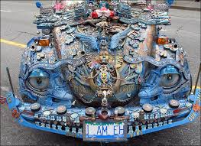
A arte esta nos olhos de quem vê!!!

Slide 19
As origens da arte
De modo geral, o meio é um dos elementos mais importantes para a comunicação do que observamos, sentimos ou imaginamos.

Slide 20
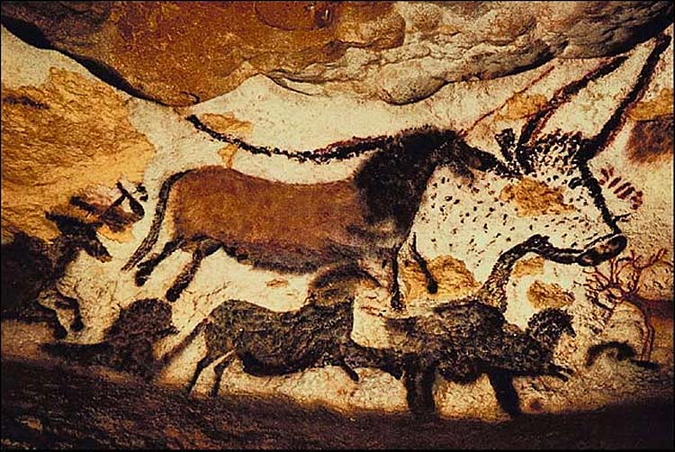
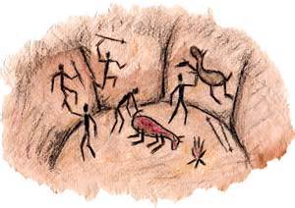
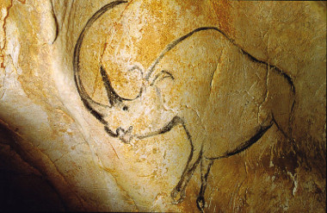
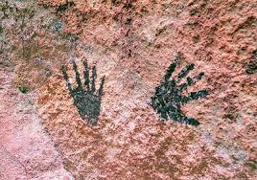
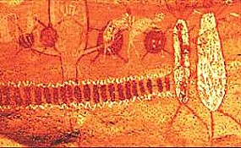
As origens da arte

Slide 21
São desse período instrumentos de pedra talhada, decoração de objetos, joias para diferentes partes do corpo, pequena estatuária representando a figura feminina ou animais, relevos e pinturas parietais com temática de caça e figuras isoladas de animais ou caçadores..

Slide 22
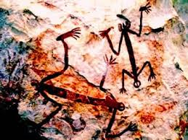
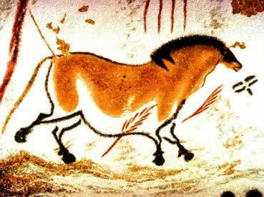
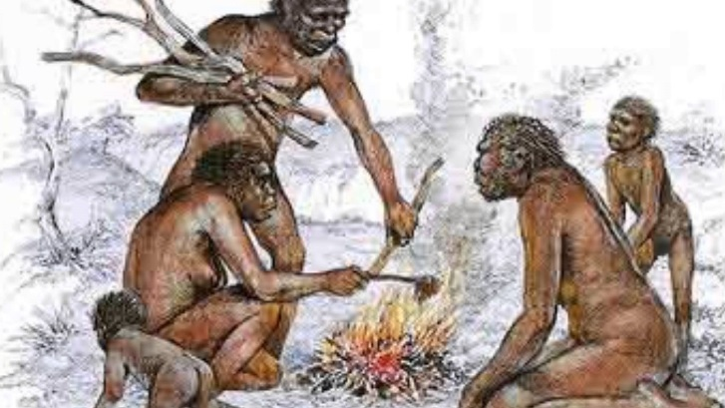
Segundo o teórico Victor Leonardi, o homem deve ter sentido fascínio pelas cores desde o Paleolítico.

Slide 23
Não existiam teorias a respeito da arte. Existiam cores. Pintores. E o fascínio.

Slide 24
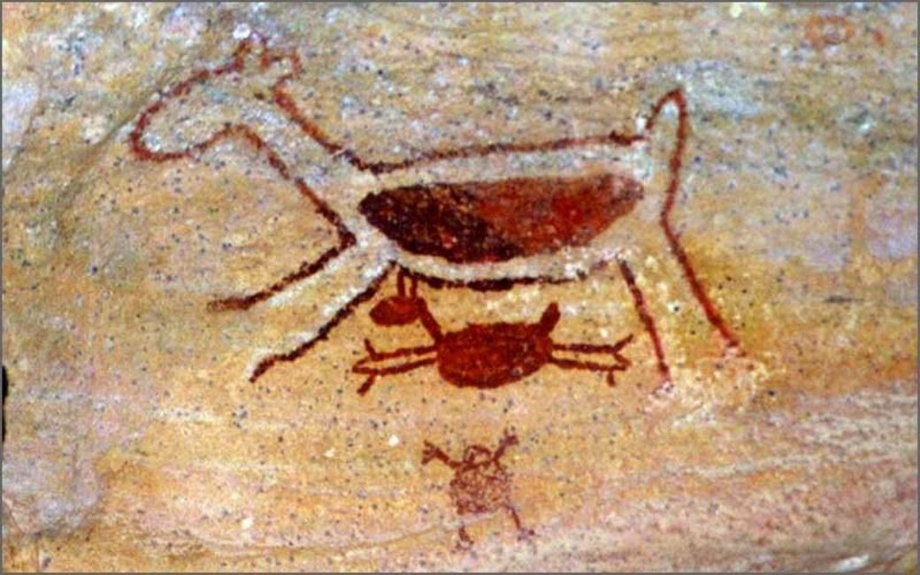
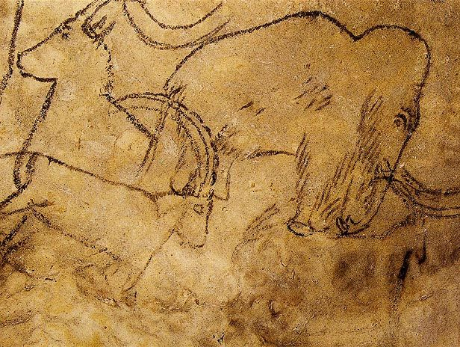
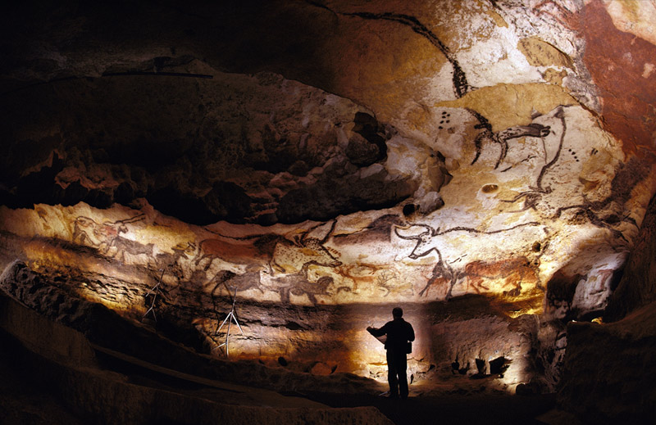
As cavernas pintadas guardam, até hoje, a força desse fascínio e vestígios daquelas técnicas rudimentares empregadas para a obtenção das primeiras cores usadas em pintura.

Slide 25
Os pigmentos principais eram obtidos a partir dos óxidos de ferro e do carvão.
Misturados a gorduras de animais e aquecidos em fogueiras, no fundo da caverna, davam origem ao vermelho ocre e ao preto.
O amarelo ocre também foi utilizado e o branco brilhante devia ser obtido a partir de cristais de calcita.

Slide 26
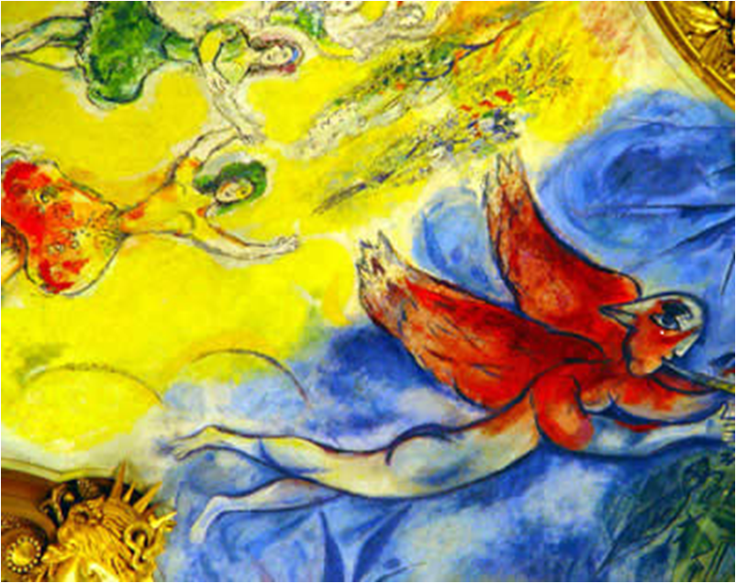

Slide 27
Em outras palavras, os meios são condições do pensamento do artista, são momentos do seu processo de criação e parte integrante da sua expressão.

Slide 28
A arte considera, fundamentalmente, o ambiente, o meio e o material utilizado. Todos eles, juntos, condicionam as técnicas, as ferramentas e o estilo do artista, sua marca inconfundível e seu significado sensível.

Slide 29
Desde a pré-história, o conceito de arte e de como ela surgiu passa pela necessidade das pessoas de representar a natureza, assim como pela necessidade de representar a sua comunidade, os seus entes queridos ou personagens de sua história.

Slide 30
Essa necessidade repete-se desde a pré-história até hoje. Como exemplo, podemos dizer que as primeiras imagens, desenhadas na pré-história, respondem às necessidades vitais do ser humano pré-histórico.

Slide 31

A arte é um dos meios de comunicação e expressão do ser humano que revela sua convicção profunda de criar, além de ser uma atividade que proporcionou grandes avanços técnicos, relacionados às invenções de utensílios e materiais como as ferramentas, os suportes e os pigmentos de tintas, entre outros

Slide 32
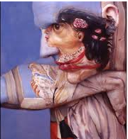
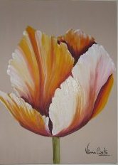
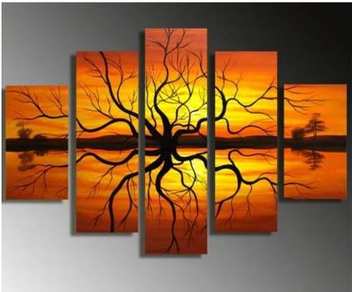
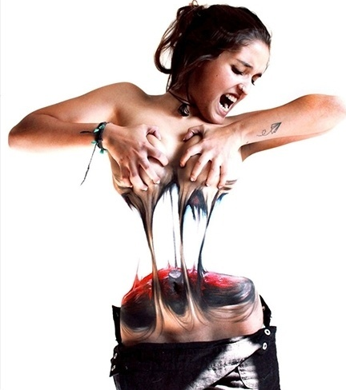


Slide 33
As primeiras civilizações artísticas
A região do Mar Mediterrâneo passou, há aproximadamente três mil anos, a ser um dos principais berços de grandes esforços de progresso do ser humano no sentido de edificar sistemas políticos, culturais, religiosos e também de caráter industrial e comercial, que contribuíram para suas realizações materiais e espirituais.

Slide 34
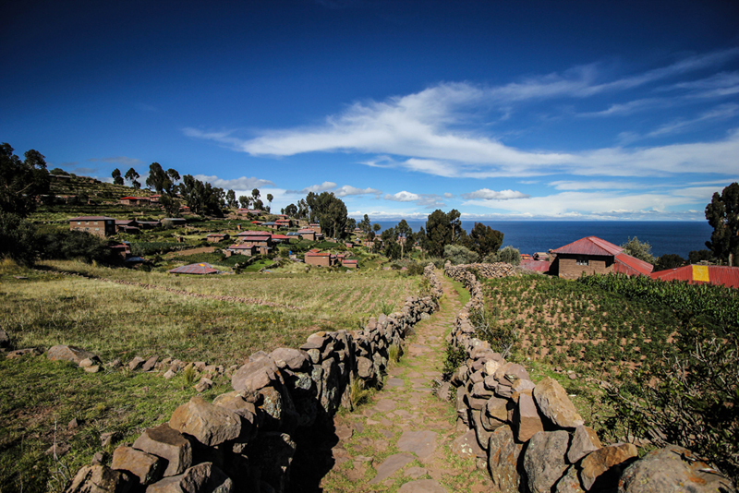

Slide 35
Um aspecto curioso é que o povo egípcio, tal como o mexicano, o peruano ou o hindu sentiram a necessidade de construir, sob a forma de pirâmides, autênticas montanhas de pedra ornamentadas com enormes esculturas talhadas em rochas.

Slide 36
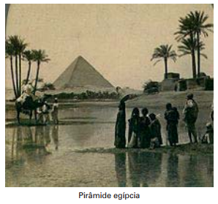
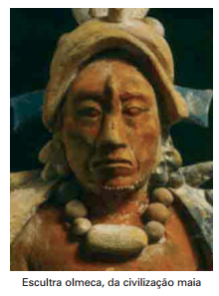
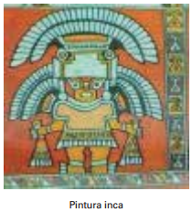
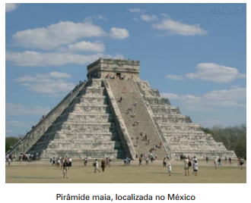

Slide 37
Essas e outras civilizações trouxeram grandes avanços técnicos, principalmente na arte de representar o corpo humano, o seu ambiente construído e a natureza.

Slide 38
Através dos séculos, sucederam-se diferentes métodos e estilos artísticos, assim como teorias relacionadas com a finalidade da arte para, em alguns casos, reaparecerem em épocas posteriores com alguma modificação.

Slide 39



A ARTE DOS POVOS - GRÉCIA

Slide 40




A ARTE DOS POVOS - ROMANA
REPRESENTAÇÃO DA BATALHA DA FONTE
LUCIO VERO

Slide 41



Arte em constante metamorfose.

Slide 42
Técnicas de reprodução artística

Slide 43


GRAVURA

Slide 44
Gravura é...
A arte de converter (e/ou a transformação em si) uma superfície plana em uma matriz, um ponto inicial para a reprodução dessa imagem, por meio de diversas técnicas e materiais. O material dessa matriz pode variar e é também ele que vai determinar o tipo de gravura que está sendo executada.

Slide 45


Tipos de gravuras
Xilogravura: (Gravura sobre madeira)

Slide 46
A gravura em metal ou metalogravura é o processo de gravura feito numa matriz de metal, geralmente o cobre. Pode também ser feita em alumínio, aço, ferro ou latão amarelo.

Slide 47




METALOGRAVURA

Slide 48

GRAVURA EM ISOPOR

Slide 49
Outra técnica muito interessante é a litografia, cujo nome tem origem do grego:
Lithos (pedra). Muito embora desenhar sobre pedra não fosse um processo desconhecido, não havia, antes, a intenção de impressão em que a pedra viesse a servir de matriz.

Slide 50


LITOGRAFIA

Slide 52

ARTE
E
COMPUTADOR

Slide 53
Instrumento para...
Criação / produção;
Difusão;
Melhoramento
da arte.

Slide 54



Slide 55


